Slide 1

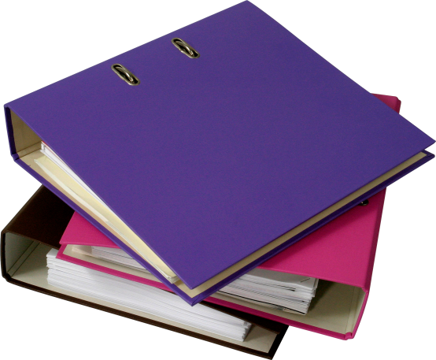
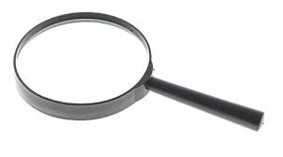
ДОСЛІДЖЕННЯ ЧАСТКОВОЇ
ПІДРОБКИ ДОКУМЕНТІВ

Slide 2
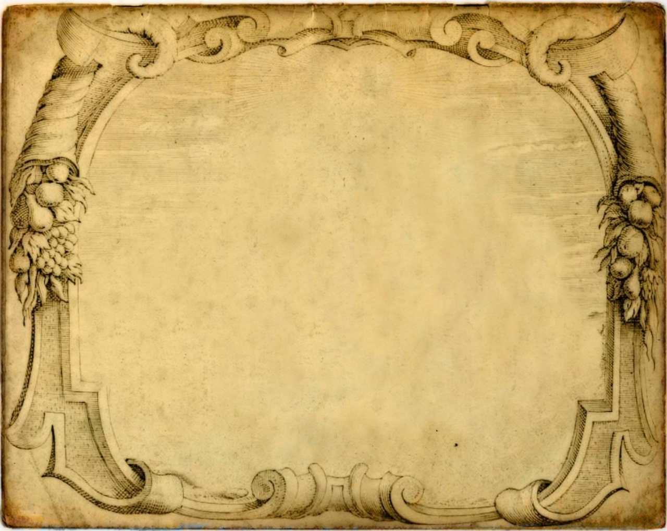
Під документом у його техніко – криміналістичному значенні розуміють матеріальний об’єкт дослідження, що являє собою предмет, на якому мовними знаками зафіксована інформація, призначена для її передачі у часі та просторі.

Slide 3
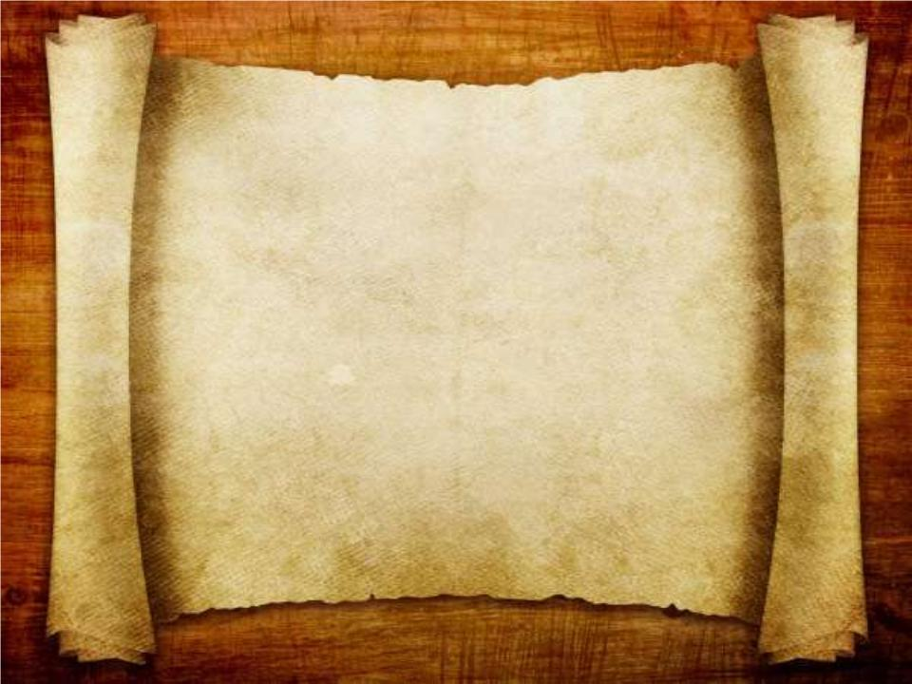
Документи – це штучні (створені людиною) предмети матеріального світу, головне призначення яких – містити інформацію та передавати її у часі та просторі. Ці якості документа забезпечуються його реквізитами та матеріалами.

Slide 4

Реквізити документа:
відбитки друкарських форм (друкарського шрифту, машинописного шрифту, штампів, печаток тощо);
рукописні тексти (записи у вигляді тексту, підпису, цифрові та інші позначення);
фотознімки на документах;
позначення компостерів та інші відмітки, нанесені перфорацією або іншим способом, крім відтисків друкарських форм, або такі, що нанесені від руки.

Slide 5
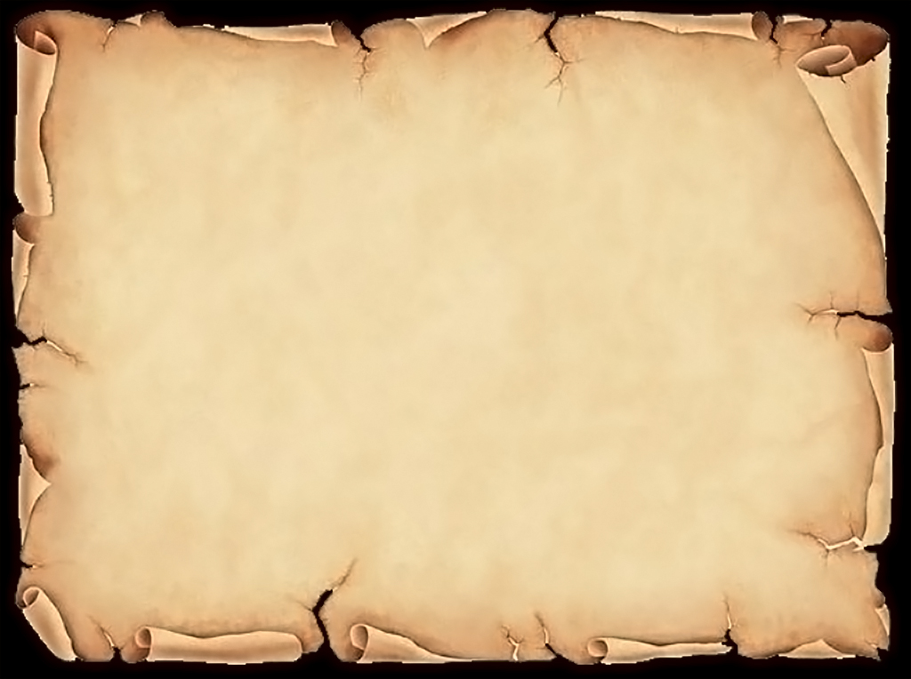
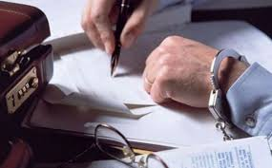
Як відомо, підробка документів буває повна та часткова (внесення змін у первісний зміст документів)

Slide 6


Розрізняють способи часткової підробки:
дописка (додрукування);
механічна підчистка;
хімічне травлення, змивання;
заміна частин документа, переклеювання фотознімків.

Slide 7
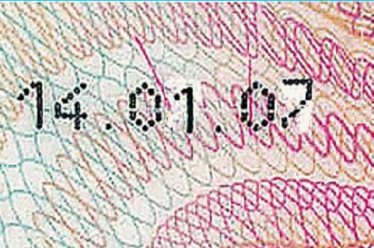
Дослідження документів з метою виявлення підчистки

Slide 8

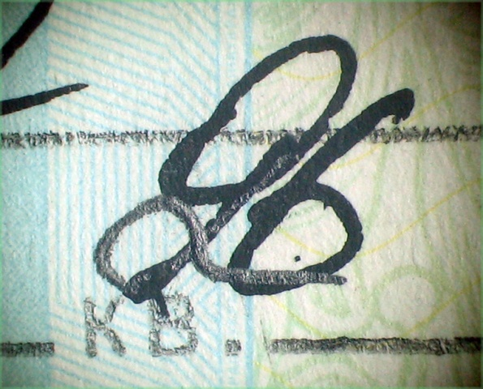
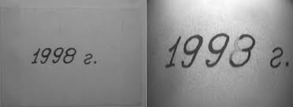
Дописування – спосіб зміни первісного змісту документа, за якого нові записи або окремі штрихи (елементи літер, цифр та інших позначок) вносяться у вільні місця документа (поміж рядками, словами та знаками).

Slide 9
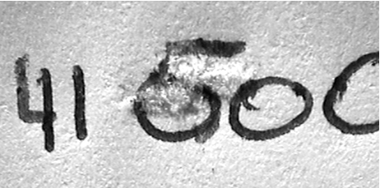
Виявлення підчистки та дописки у документі

Slide 10
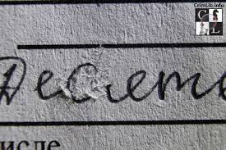
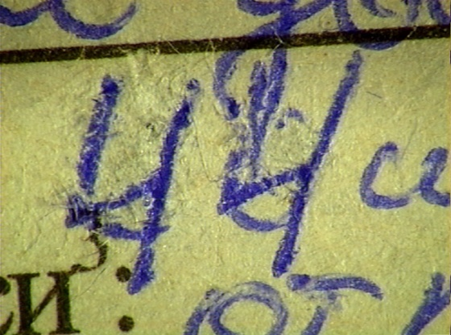
Підчистка – один зі способів зміни первісного змісту документа, при якому штрихи, знаки або слова видаляються механічними засобами (тертям гумкою або за допомогою голки, леза тощо).

Slide 11
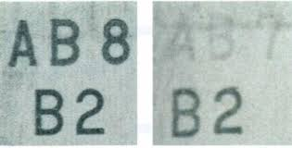
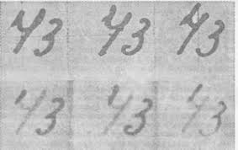
Травлення – у техніко – криміналістичному дослідженні документів один зі способів зміни змісту документа, за якого штрихи знебарвлюються під дією хімічних реактивів. При травленні речовина штрихів не видаляється з документа, а стає невидимою.

Slide 12
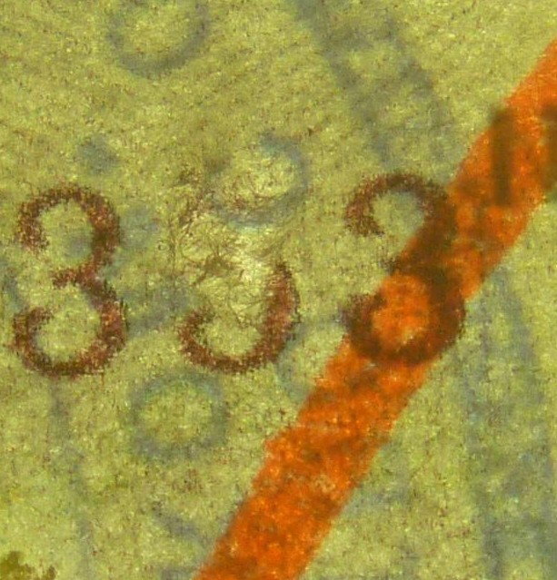
Методи виявлення механічної підчистки у документі

Slide 13
Серед об’єктів, що направляються на експертизу, значну кількість становлять документи, у яких замінюються фотокартки, аркуші або окремі частини

Slide 14
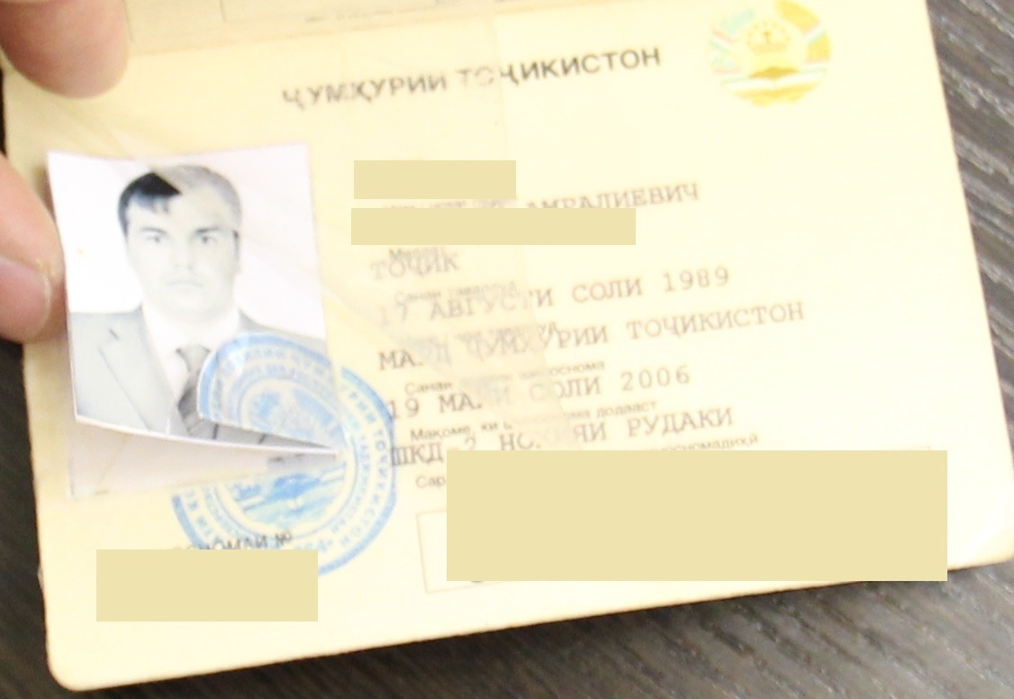
Підробка фото та печатки у документі

Slide 15
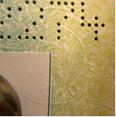
Фрагмент сторінки паспорта громадянина України з фото

Slide 16
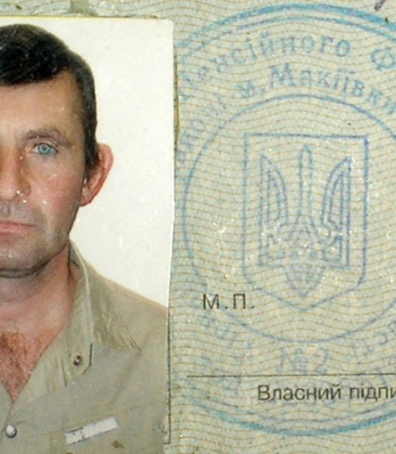
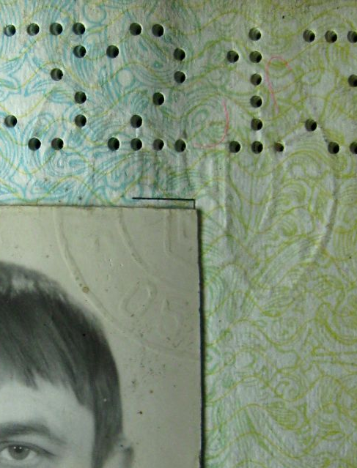
При повній заміні фотознімка на його місце наклеюють нову фотокартку з іншого документа.

Slide 17
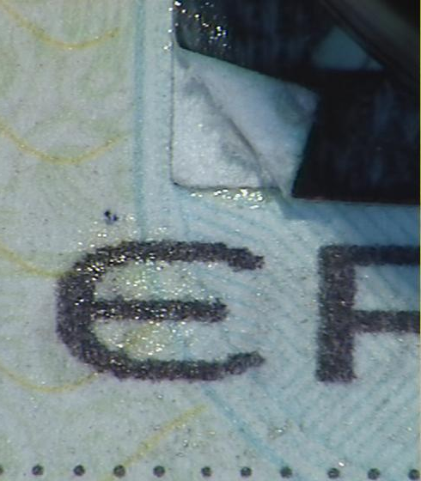
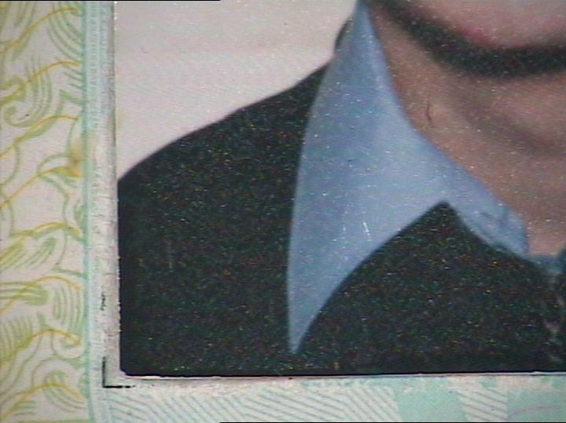
Часткову заміну фотознімка здійснюють по лінії ободка відбитка: робиться розріз, потім видаляють частину фотокартки із зображенням особи власника документа, а на це місце наклеюють відповідний фрагмент фотокартки іншої особи.

Slide 18
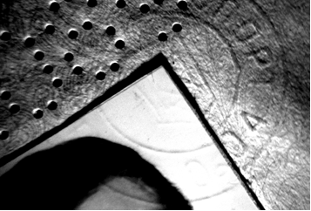
Збільшене зображення фрагменту сторінки паспорта з ознаками переклейки фото

Slide 19
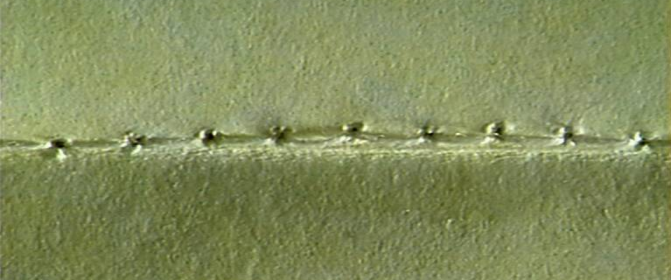
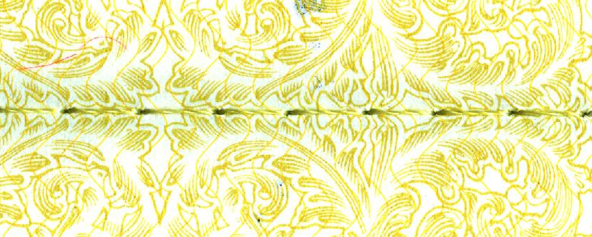
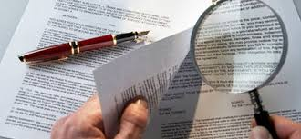

Заміна аркушів є одним зі способів зміни змісту тексту в документі. У документах, що складаються з кількох аркушів, найчастіше виривають подвійний аркуш і замінюють його подібним, але взятим з іншого документа. Іноді у документі заміняють не подвійний, а одинарний аркуш або його частину.

Slide 20
Незважаючи на встановлений державою захист документів від підроблення, злочинці знаходять шляхи його обходу та використовують їх для своєї злочинної мети. Тому знання ознак підробки і способів її виявлення має принципове значення.

Slide 21

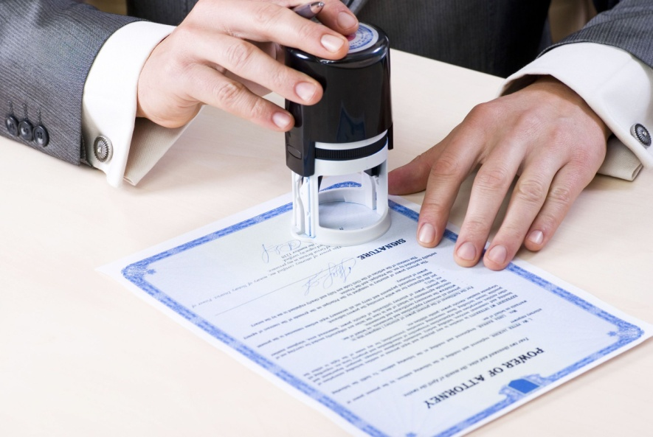
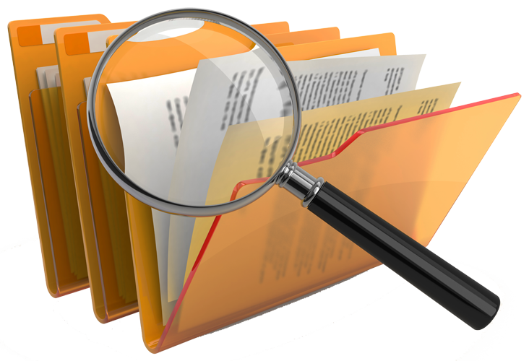
Дякую за увагу!

